Slide 1












เล่น
บวก
ลบ
คูณ
สุ่มใหม่
หาร
ตรวจคำตอบ
ย้อนกลับ

Slide 2




เลือกหมวดเกมส์ที่ต้องการจะเล่น
เลือกหมวดคณิตที่ต้องการจะเล่น

Slide 3





จงหาผลลัพธ์ที่ถูกต้อง

Slide 4


Slide 5


Slide 6


MATH
LAND
Play

Slide 7



SMARTLAND
Play

Slide 9
MATHLAND

Slide 10



Slide 11




Slide 12


Slide 13













Slide 14








เลือกหมวดที่ต้องการจะเล่น

Slide 15
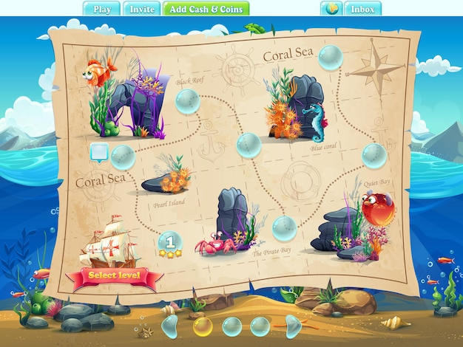

Slide 16


Slide 17


Slide 18


Slide 19


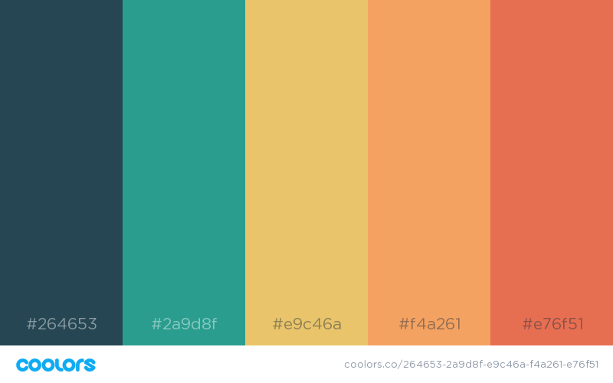










บัตรคำศัพท์เสริมความรู้
เกมส์คณิตศาสตร์หรรษา
เกมส์ทายคำศัพท์หรรษา
เกมส์ทายภาพหรรษา
1
2
3
4

Slide 20


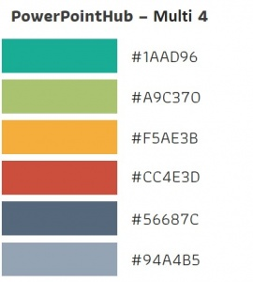

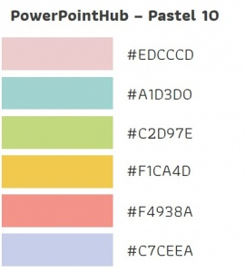

MATHS
CARDS

Slide 21


Slide 22



Slide 23




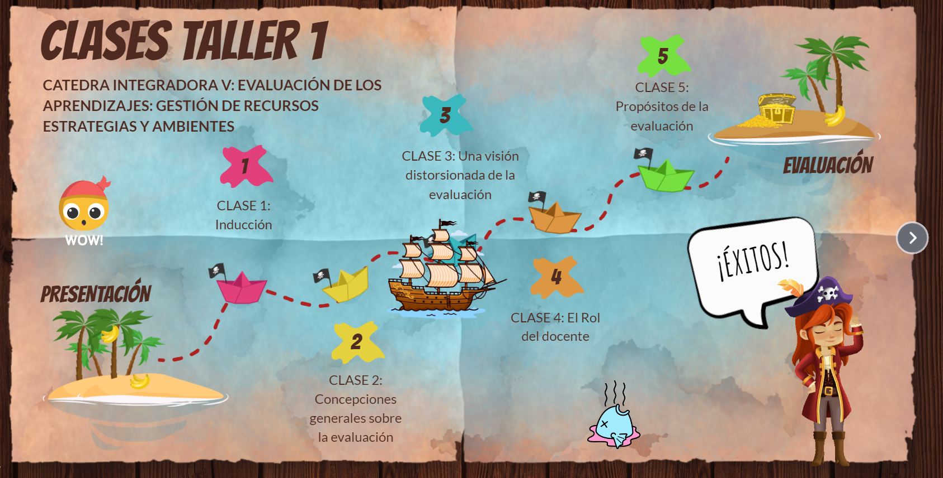

Choose the category you want to train.
1
2
3
4
เลือกหมวดที่ต้องการจะฝึก

Slide 24
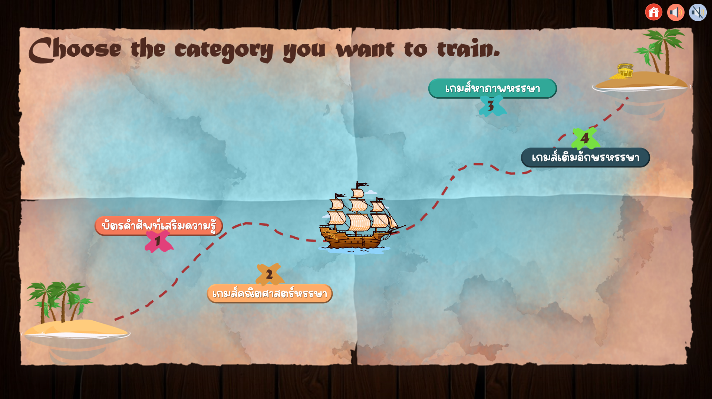

Slide 25








เลือกหมวดที่ต้องการจะฝึก
1) บัตรคำศัพท์เสริมความรู้
2) เกมส์ทายภาพหรรษา
3) เกมส์ทายคำศัพท์หรรษา
4) เกมส์คณิตศาสตร์หรรษา

Slide 26


Slide 27

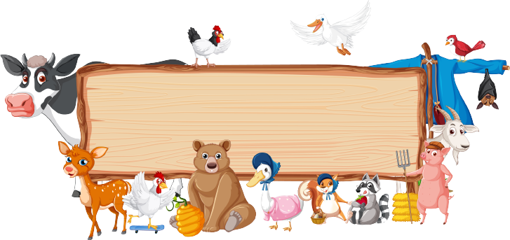

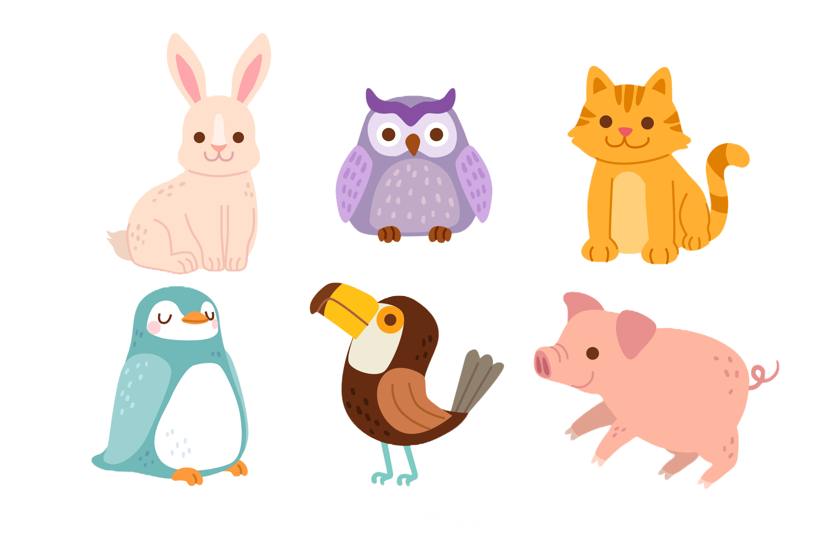






หมวดบัตรคำศัพท์
บัตรคำ
บัตรคำ
บัตรคำ
บัตรคำ
1-10
A-Z
ก-ฮ
สระ & วรรณยุกต์

Slide 28

1
จงหาผลลัพธ์ที่ถูกต้อง

Slide 29

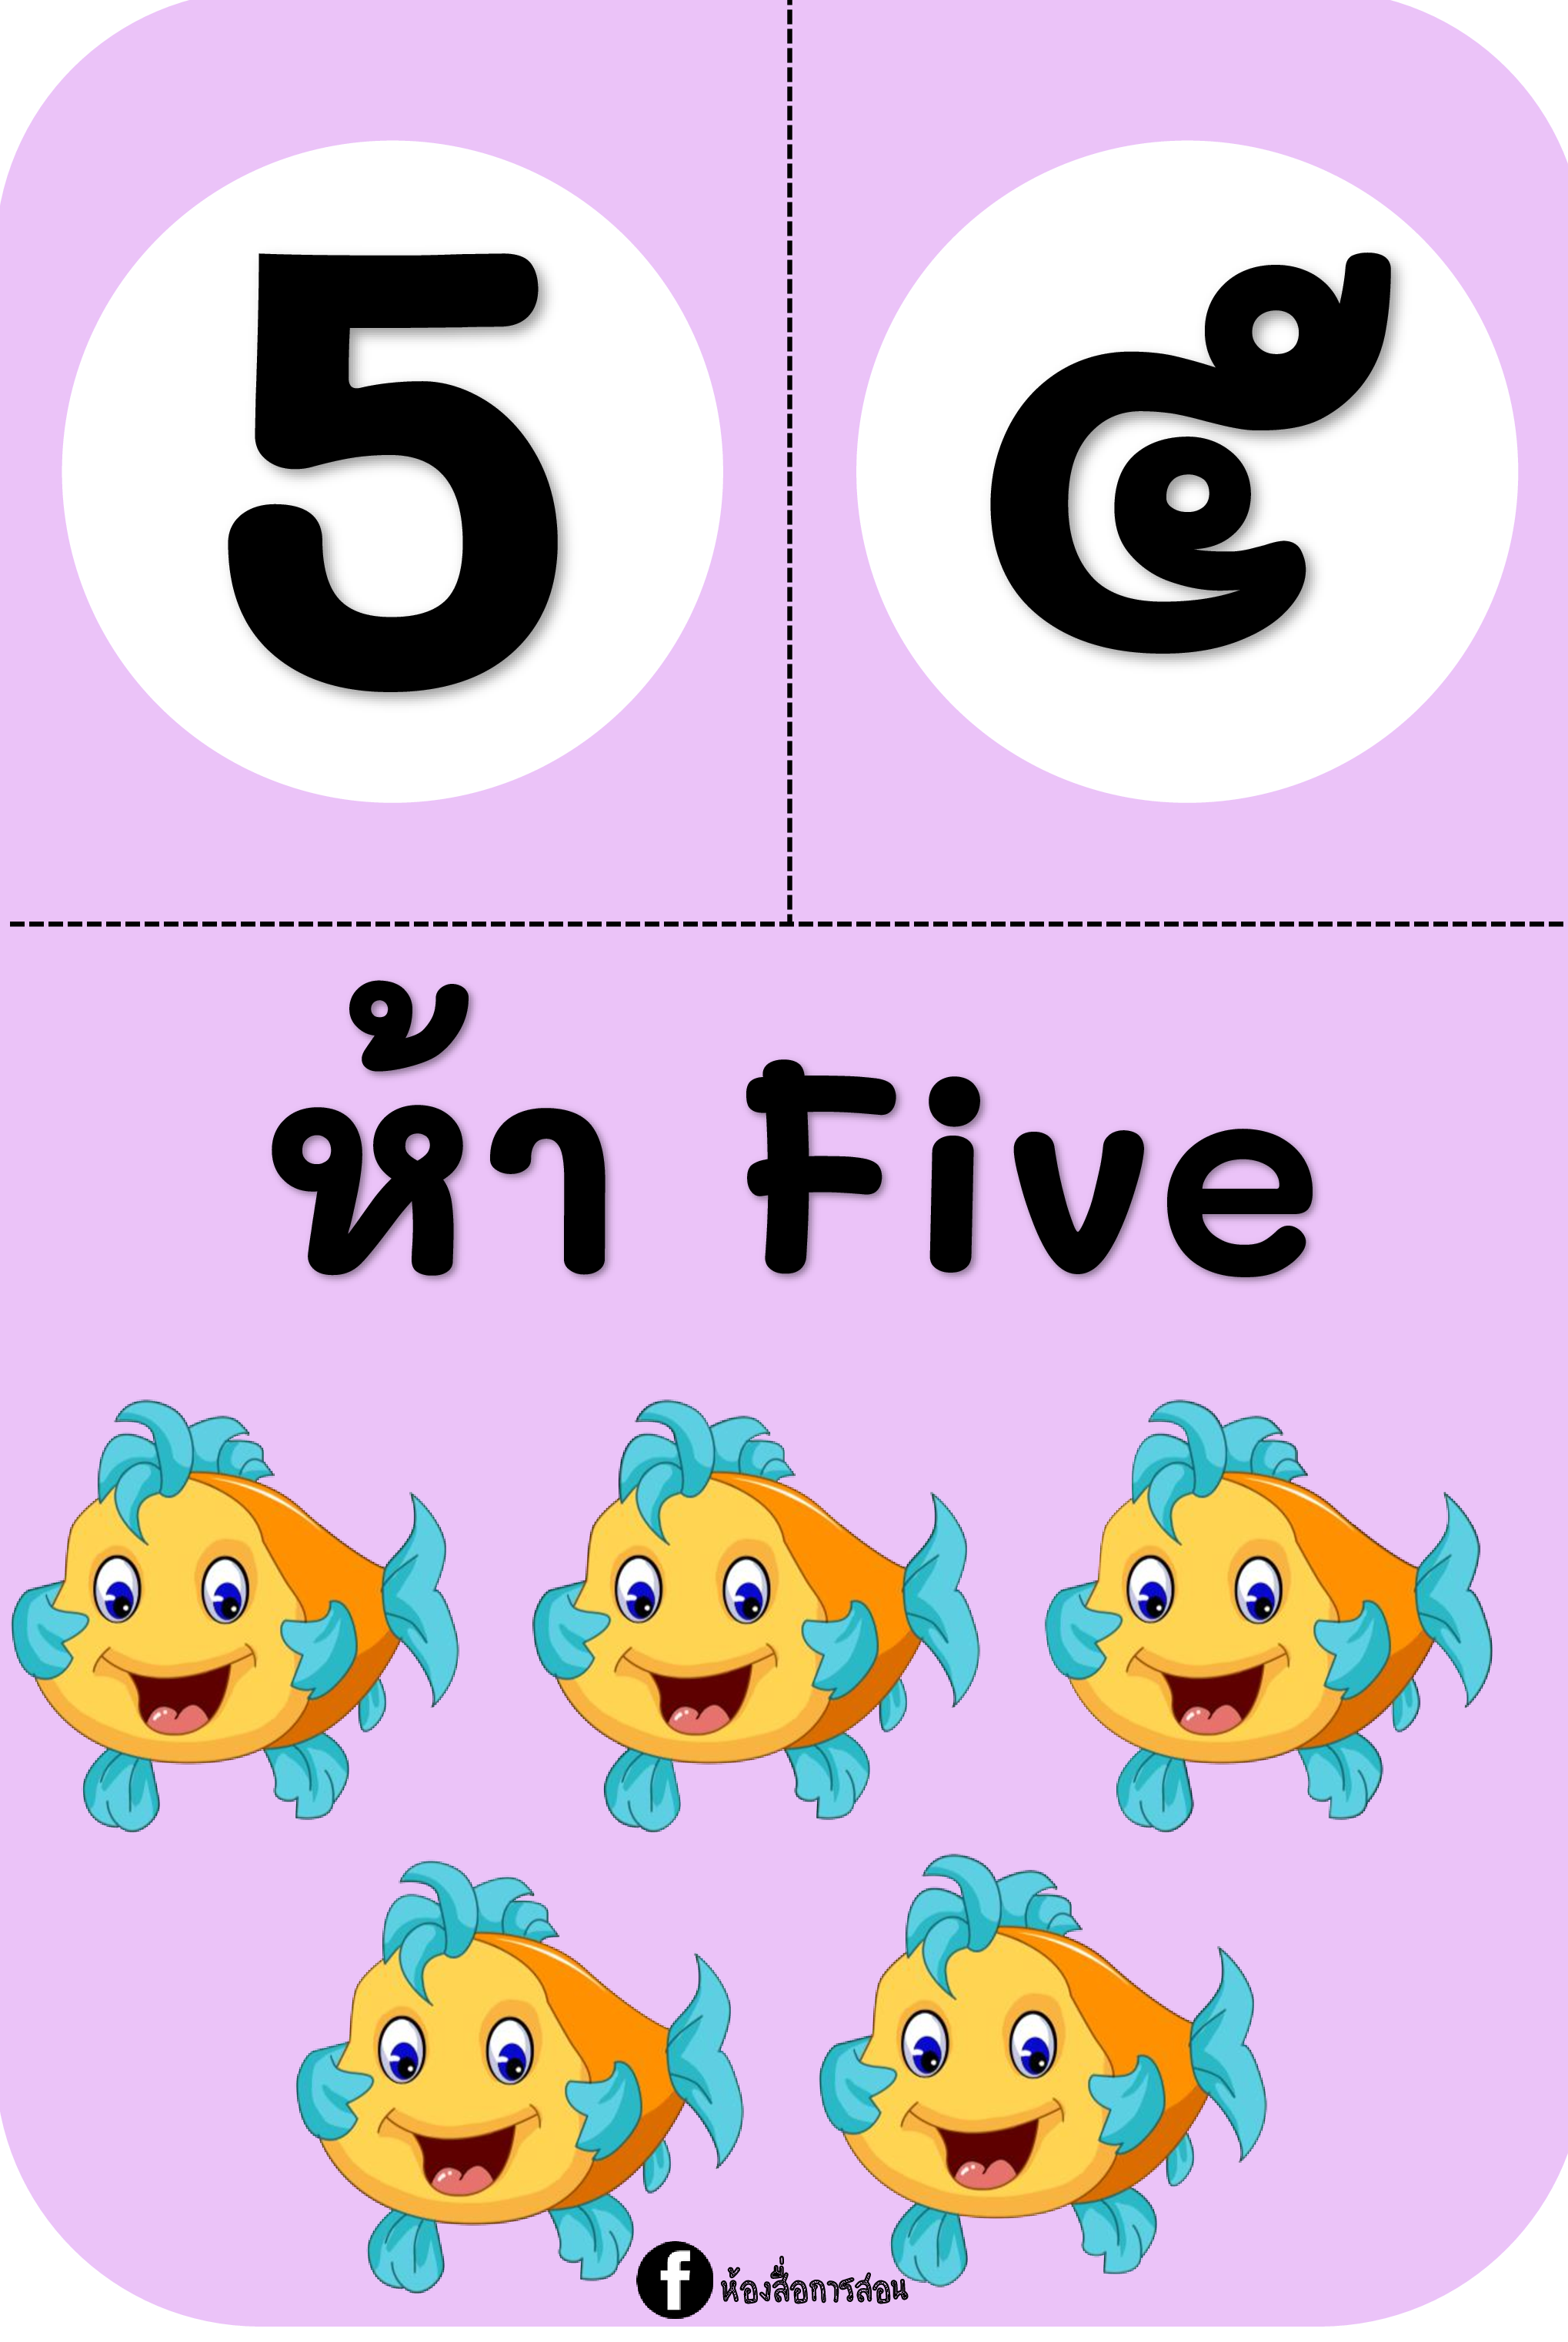


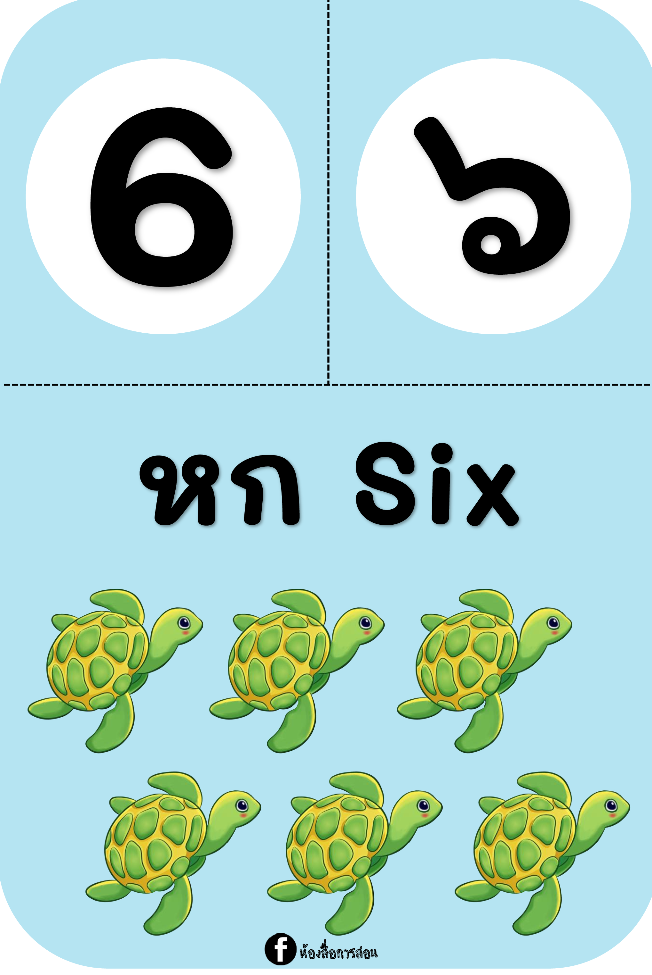

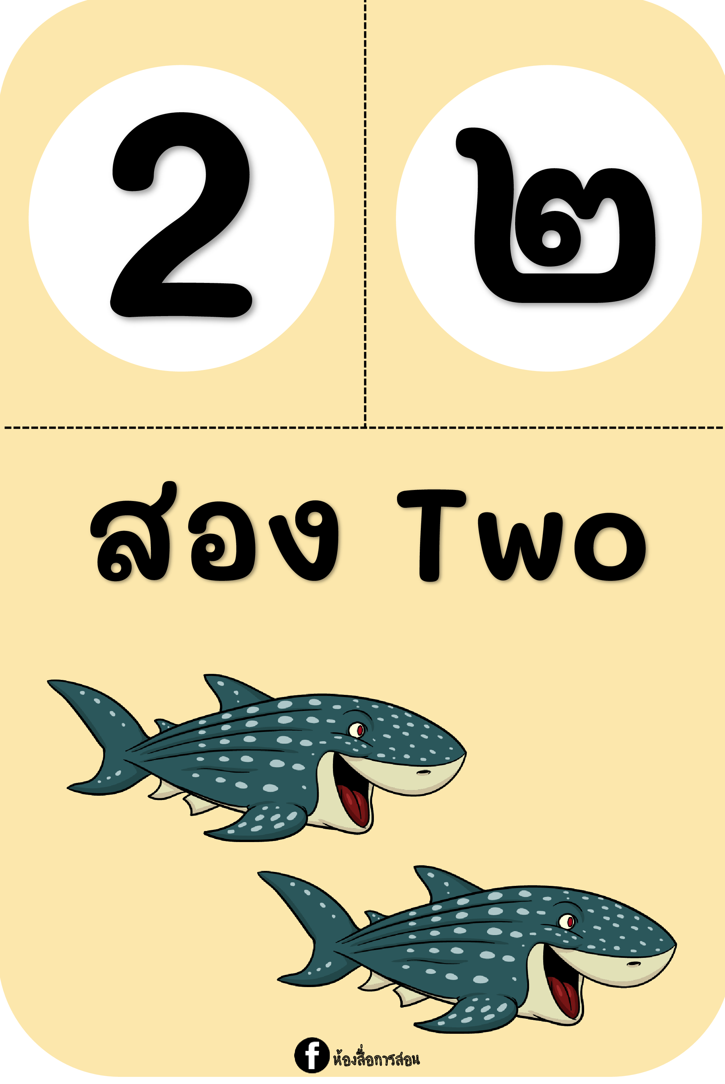

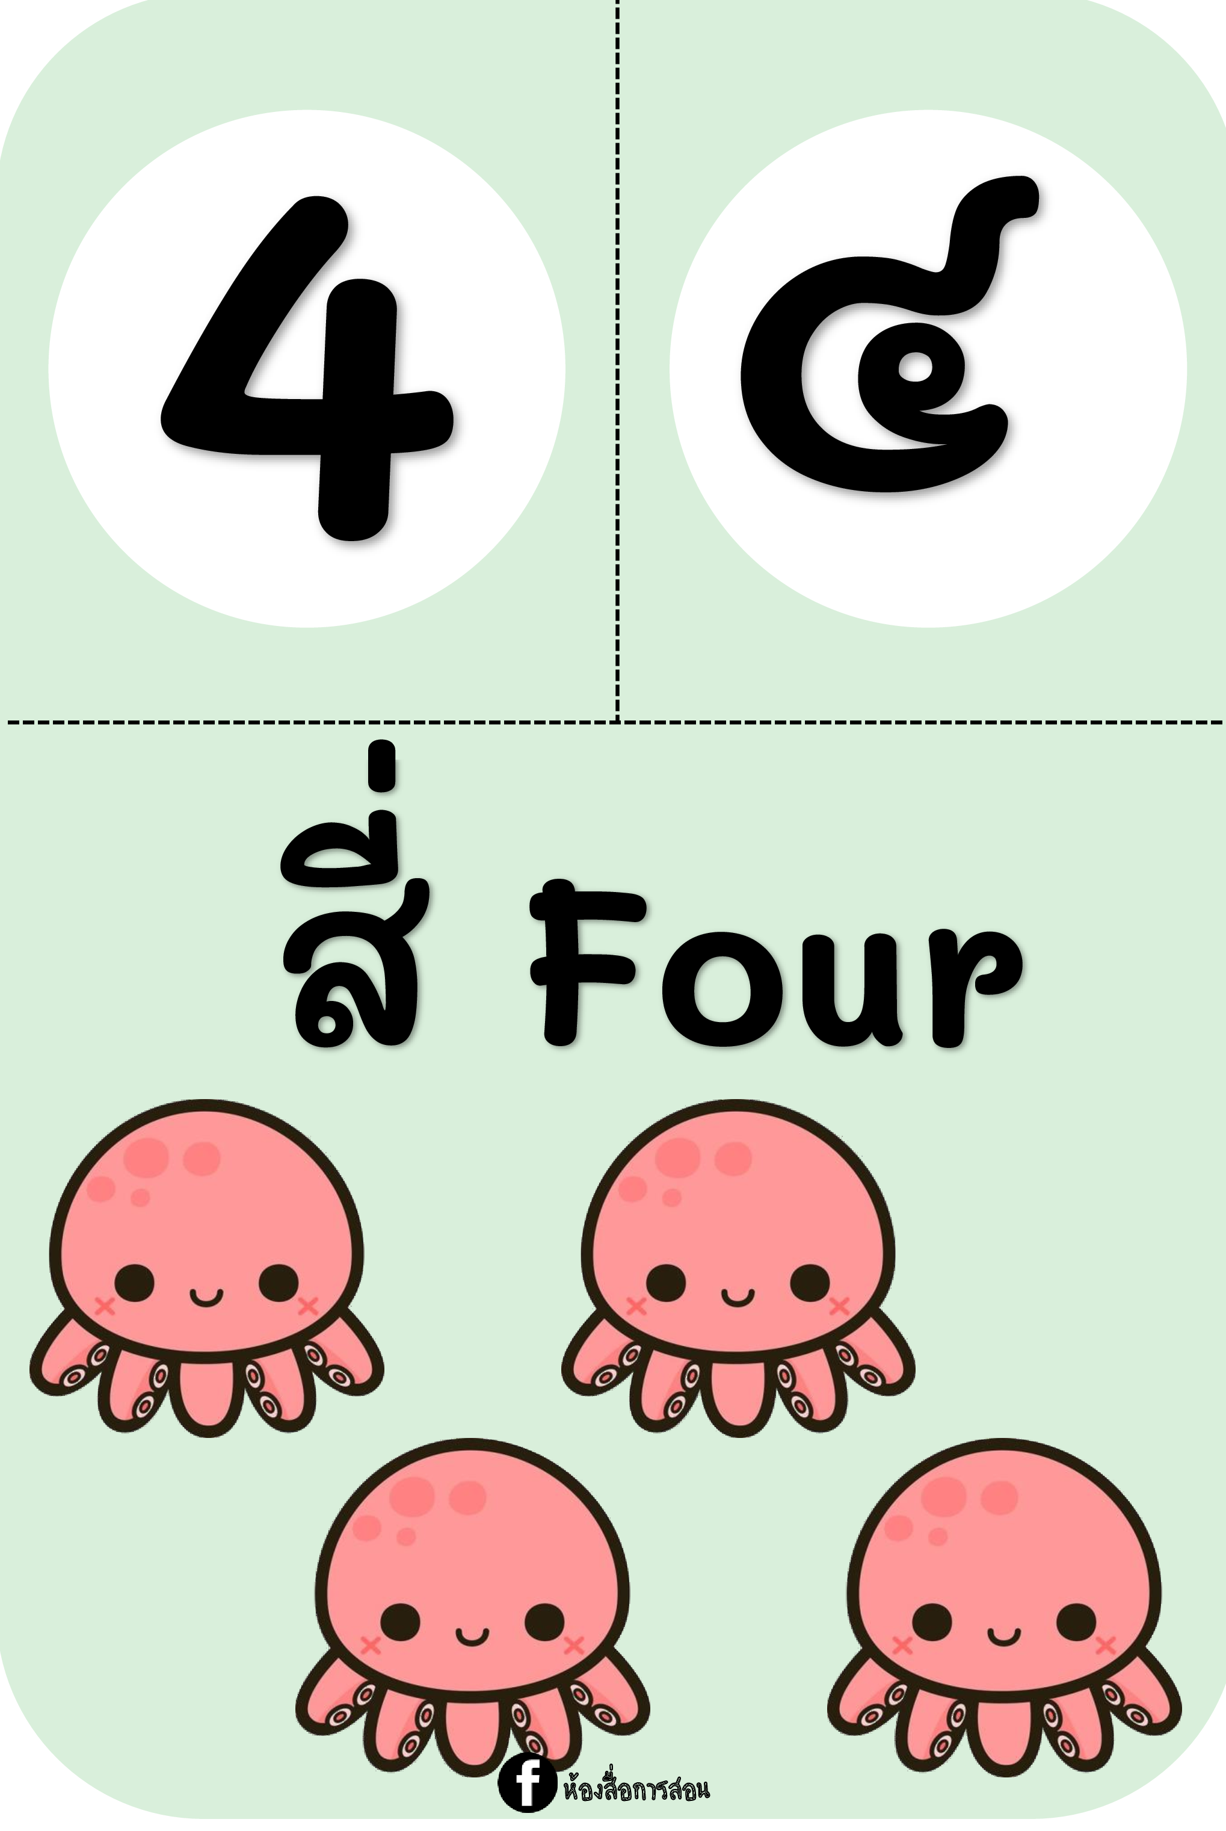


Slide 30






บัตรคำ A-Z
บัตรคำ สระ
บัตรคำ 1-10
บัตรคำ ก-ฮ
บัตรคำ วรรณยุกต์

Slide 31




Slide 32
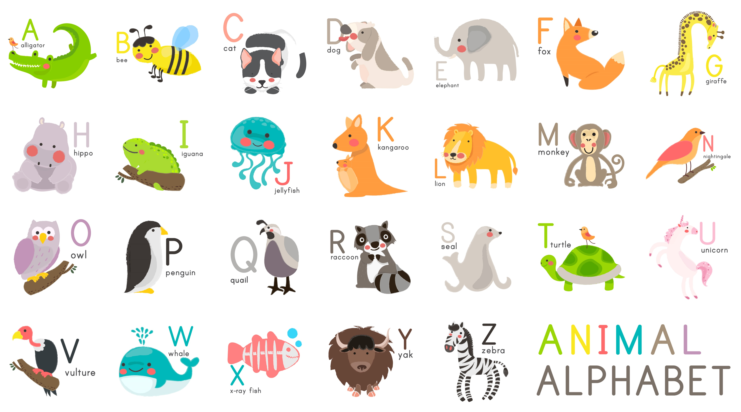

Slide 33


Slide 35


Slide 36







Slide 37






Slide 38







Slide 39






Slide 40












Slide 41












Slide 42











Slide 43






Slide 44


Slide 45



เกมส์ทายคำศัพท์หรรษา
เกมส์ทายภาพหรรษา

Slide 46


Slide 47







จงเลือกภาพให้ตรงกับคำศัพท์
Easy (ง่าย)
Normal (ปานกลาง)
Hard (ยาก)

Slide 48







Slide 49
1
1
1
A Alligator จระเข้
B Bee ผึ้ง
1
R Raccoon แรคคูน
Q Quail นกกระทา
1
1
1
C Cat แมว
D Dog สุนัข
1
T Turtle เต่า
S Seal สิงโตทะเล
1
1
1
E Elephant ช้าง
F Fox จิ้งจอก
1
V Vulture อีแร้ง
U Unicorn ยูนิคอร์น
1
1
1
G Giraffe ยีราฟ
H Hippo ฮิปโป
1
W Whale วาฬ
X X-ray Fish ปลาพริสเทลล่า
1
1
1
I Iguana กิ้งก่า
J Jellyfish แมงกะพรุน
1
Z Zebra ม้าลาย
Y Yak วัวป่า
1
1
K Kangaroo จิงโจ้
L Lion สิงโต
1
1
M Monkey ลิง
N Nightingale นกไนติงเกล
1
1
O Owl นกฮูก
P Penguin นกเพนกวิน

Slide 50
A
G
M
1
1
1
S
Y
1
1
Alligator จระเข้
Giraffe ยีราฟ
Monkey ลิง
Seal สิงโตทะเล
Yak วัวป่า
B
H
N
1
1
1
T
Bee ผึ้ง
1
Z
Hippo ฮิปโป
Nightingale นกไนติงเกล
1
Turtle เต่า
Zebra ม้าลาย
C
I
O
1
1
1
U
Cat แมว
1
Iguana กิ้งก่า
Owl นกฮูก
Unicorn ยูนิคอร์น
D
P
1
J
1
1
V
Dog สุนัข
1
Jellyfish แมงกะพรุน
Penguin นกเพนกวิน
Vulture อีแร้ง
E
K
Q
1
1
1
W
Elephant ช้าง
1
Kangaroo จิงโจ้
Quail นกกระทา
Whale วาฬ
F
L
R
1
1
1
X
Fox จิ้งจอก
1
Lion สิงโต
Raccoon แรคคูน
X-ray Fish ปลาพริสเทลล่า

Slide 51




Slide 52


Slide 53


Slide 54
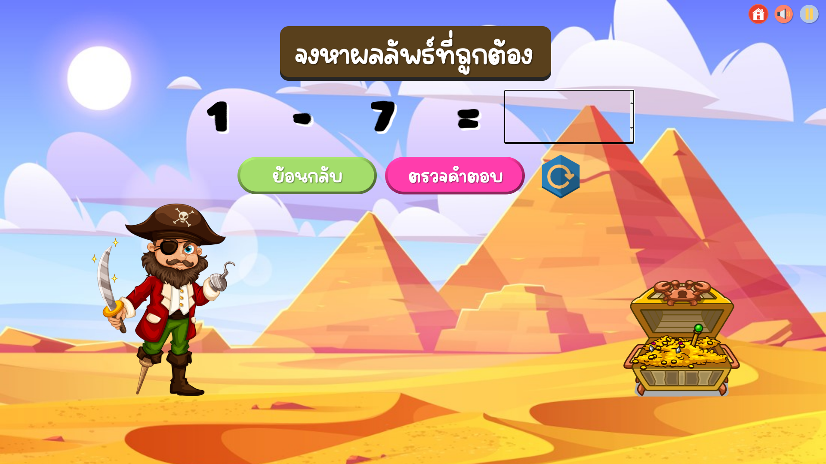


Slide 55


